Slide 1
分類模型 Classification
Agenda
01
Logistic Regression
Decision Tree Classification
06
02
K-Nearest Neighbors (K-NN)
Random Forest Classification
07
03
Support Vector Machine (SVM)
Evaluation criteria
08
04
Kernel SVM
05
Naive Bayes

Slide 2
大師之路 有你有我
Logistic Regression introduction

Slide 3
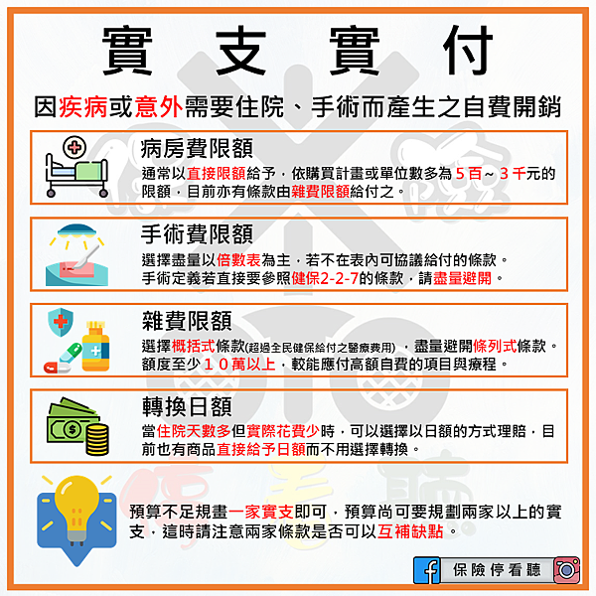
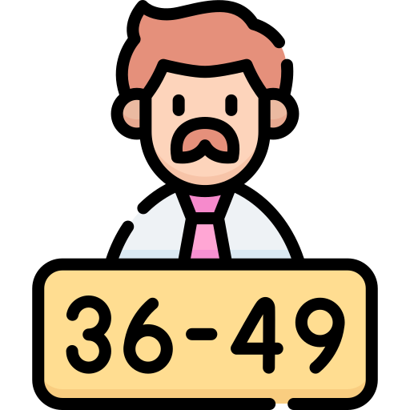



情境假設
假如你現在是一位保險業務員，為了幫助業績成長你可能會考慮以下:
甚麼樣條件的人最可能買實支實付醫療險?
有哪些因素會影響購買意願？
age
income
education
family

Slide 4

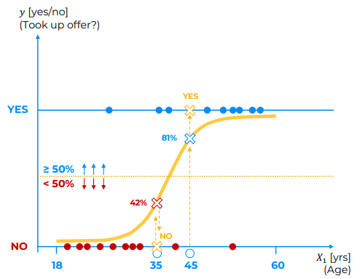
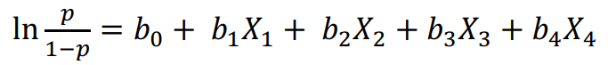
Logistic Regression
Logistic Regression
從多個獨立變數預測一個類別變數。
概念
1. 機率模型：
邏輯回歸是一種監督學習算法，主要用於處理二元分類問題。它通過非線性轉換(sigmoid, S型函數)，將特徵空間中的數據點映射到一個介於0和1之間的機率值。
2. 決策邊界(Decision Boundary)：
邏輯回歸旨在找到一條最佳的決策邊界，這條邊界可以將類別有效地分開。在特徵空間中，這通常表現為一條線或超平面。當特徵線性可分時，算法將尋找一個超平面，使得兩類數據點在此邊界的兩側。
3. 損失函數：
邏輯回歸使用對數損失函數（也稱為交叉熵損失），來量化模型預測與實際數據之間的差異。當模型的預測值與實際的標籤越接近時，對數損失越小。這個損失函數鼓勵模型精準地預測正確的類別概率。
常用評估指標
準確率（Accuracy）：測量模型預測正確的比例
精確率（Precision）：正確預測為正例的比例
召回率（Recall）：實際為正例中模型預測正確的比例
F1 分數（F1 Score）：精確率和召回率的調和平均
AUC-ROC 曲線（Area Under Curve - Receiver Operating Characteristics）：用於評估分類模型在所有可能的閾值下的整體表現
~
買 or 不買
age
income
education
family

Slide 5
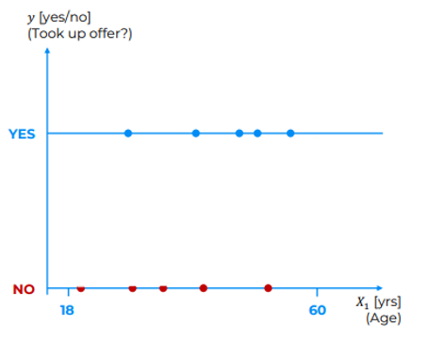
Logistic Regression
Comparing LR and Logistic Models
邏輯迴歸模型原理
LR: 無法由年紀決定
是否會買醫療險
1. LR: 估計機率可能 < 0 or > 1
LR model
LR model
1
Logistic model
Logistic model
絕對不會買
醫療險
絕對會買
醫療險
2. LR: 無法捕捉預估門檻
0

Slide 6
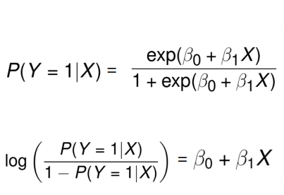

Logistic Regression
使用sigmoid函數解釋X與條件機率的關係
邏輯迴歸模型原理
~
age
income
education
family
1
條件機率
Sigmoid 函數
Logistic model
0
對數勝率
Log Odds
線性回歸
Sigmoid 函數

Slide 7
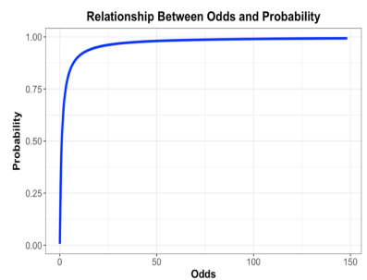
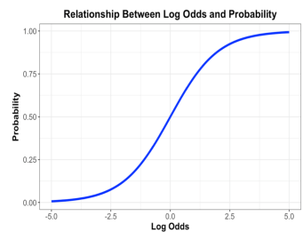
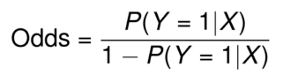
Logistic Regression
勝率(Odds)代表<成功和失敗機率>的比值
勝率 = 成功機率 / 失敗機率，對數勝率(Log Odds / Logit)與機率呈現Sigmoid關係
勝率是3
代表一個人買保險和不買保險的機率比為3:1
X與條件機率呈現Sigmoid關係 (邏輯迴歸的基本假設)
對數勝率與條件機率呈現Sigmoid關係 (對數勝率的基本性質)

Slide 8
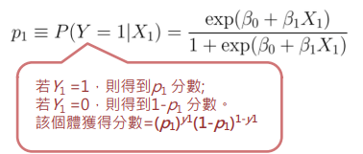
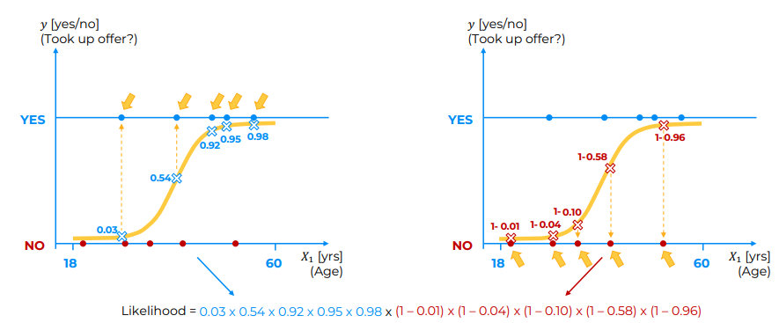
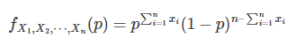
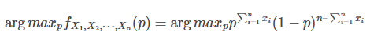
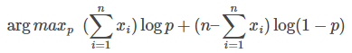
Logistic Regression
估計邏輯迴歸的參數，最大概似估計, MLE
advance
最佳化問題，微分取極值
Likelihood Function
Maximum Likelihood Estimation
Likelihood = 0.00019939
Log Likelihood Function = Cross entropy
一般來說只要有辦法量化描述出 likelihood function
就能透過微分取極值，其實參數估計本質上就是最佳化問題

Slide 9
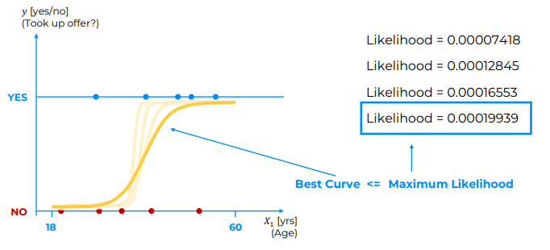
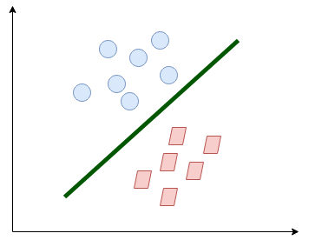
Logistic Regression
估計邏輯迴歸的參數，最大概似估計, MLE
advance
多變量線性回歸
https://medium.com/@ashisharora2204/logistic-regression-maximum-likelihood-estimation-gradient-descent-a7962a452332

Slide 10
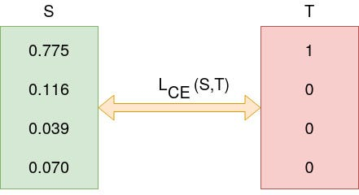
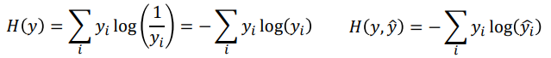
Logistic Regression
熵/ 交叉熵
advance
「熵」指的是真實分布的自信息量，也就是該分布自身的不確定性的度量
概念
1. Entropy:
每條訊息所包含資訊的期望值（平均值）
熵可以被視為不確定性的指標
平均值越大表示更多的混亂
2. Cross Entropy :
交叉熵是機器學習中的一個概念，尤其用於分類任務，用於衡量預測的概率分佈與實際分佈（或真實標籤）之間的匹配程度。
將交叉熵視為衡量模型在預測時的匹配程度的一種方式。就像比較模型認為會發生的事情與實際發生的事情。如果模型的預測接近實際情況，交叉熵就低。如果預測相差很大，交叉熵就高。
較低的交叉熵表示預測與實際情況之間的對齊更好。它衡量了預測分佈與真實類別分佈之間的“距離”。
Probabilities
Ground Truth
0.775
0.116
0.039
0.070
1
0
0
0
Entropy
Cross Entropy
1
2
3
4
1
2
3
4

Slide 11
Logistic Regression
交叉熵 – 與 Ground Truth 比較
advance
交叉熵是一種用來量化兩個概率分布之間差異的損失函數。衡量預測分布與真實分布之間的不一致程度。
Entropy
Cross Entropy
-0.775*log(0.775)
0.775
1
Class 1
-0.116*log(0.116)
0.116
0
Class 2
演算法1:
-1*log(0.775) + -0*log(0.116) + -0*log(0.039) + -0*log(0.070)\
= 0.11
演算法2:
-1*log(0.891) + -0*log(0) + -0*log(0.039) + -0*log(0.070)
= 0.05
演算法3:
-1*log(0.999) + -0*log(0.001) + -0*log(0) + -0*log(0)
= 0.0004
-0.039*log(0.039)
0.039
0
Class 3
-0.070*log(0.070)
0.070
0
Class 4
0.330
Probabilities
Ground Truth
0.775
0.116
0.039
0.070
1
0
0
0
1
2
3
4
1
2
3
4

Slide 12
Logistic Regression
交叉熵 – 與其他 Probability 比較
advance
交叉熵是一種用來量化兩個概率分布之間差異的損失函數。衡量預測分布與真實分布之間的不一致程度。
Entropy
P1
P2
Cross Entropy
-0.2*log(0.2)
0.2
0.25
Class 1
-0.25*log(0.25)
-0.7*log(0.7)
Lce(P1, P2)
-0.5*log(0.5)
0.7
0.5
Class 2
Cross entropy on 演算法1(P1) over 演算法2(P2):
-0.2*log(0.25) + -0.7*log(0.5) +
-0.05*log(0.2) + -0.05*log(0.05)
= 0.431
Cross entropy on 演算法2(P2) over 演算法1(P1):
-0.25*log(0.2) + -0.5*log(0.7) +
-0.2*log(0.05) + -0.05*log(0.05)
= 0.577
-0.05*log(0.05)
0.05
0.2
Class 3
-0.2*log(0.2)
-0.05*log(0.05)
0.05
0.05
-0.05*log(0.05)
Class 4
0.378
Probabilities I
Probabilities II
0.430
0.2
0.7
0.05
0.05
0.25
0.5
0.2
0.05
Cross-entropy is greater than entropy
Cross-entropy on distribution 1 over 2 > Entropy on distribution 1 Cross-entropy on distribution 2 over 1 > Entropy on distribution 2
If two distribution become closer
• Value of cross-entropy is closer to entropy
1
2
3
4
1
2
3
4

Slide 13
Logistic regression 參考資料
小結
你知道Cross Entropy和KL Divergence代表什麼意義嗎？談機器學習裡的資訊理論
https://ycc.idv.tw/deep-dl_2.html
https://medium.com/@ashisharora2204/logistic-regression-maximum-likelihood-estimation-gradient-descent-a7962a452332
Maximum Likelihood Estimate and Logistic Regression simplified
https://pmirla.github.io/2016/07/20/maximum-likelihood-explanation.html

Slide 14
大師之路 有你有我
KNN introduction

Slide 15
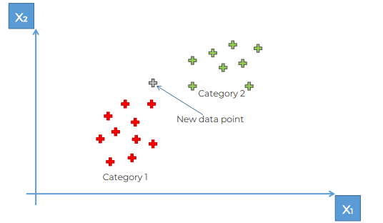
KNN
KNN
從多個獨立變數預測一個類別變數。
概念
鄰近點選擇（Nearest Neighbors Selection）：
KNN 通過選擇與新樣本最接近的 K 個已知樣本（即最鄰近點），並基於這些鄰近點的類別來預測新樣本的類別。這種方法不需要明確的數據映射或轉換，而是直接在原始數據空間中進行操作。
距離計算（Distance Calculation）：
在 KNN 中，計算新樣本與每個訓練樣本之間的距離是決定最近鄰居的關鍵步驟。常用的距離度量方法包括歐幾里得距離、曼哈頓距離和切比雪夫距離等。
投票機制（Voting Mechanism）：
一旦選定了 K 個最鄰近的點，KNN 會使用投票機制來決定新樣本的類別。如果是分類問題，最常見的類別（在 K 個鄰近點中）會被選為預測結果；如果是回歸問題，則可能計算這些鄰近點的平均值或加權平均值。
常用評估指標
準確率（Accuracy）：測量模型預測正確的比例
精確率（Precision）：正確預測為正例的比例
召回率（Recall）：實際為正例中模型預測正確的比例
F1 分數（F1 Score）：精確率和召回率的調和平均
AUC-ROC 曲線（Area Under Curve - Receiver Operating Characteristics）：用於評估分類模型在所有可能的閾值下的整體表現
假設 k = 5
步驟1：選擇鄰居的數量 K
步驟2：根據歐幾里得距離，找出新數據點的 K 個最近鄰居
步驟3：在這些 K 個鄰居中，計算每個類別的數據點數量
步驟4：將新數據點歸類到鄰居數量最多的類別中

Slide 16
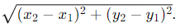
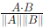
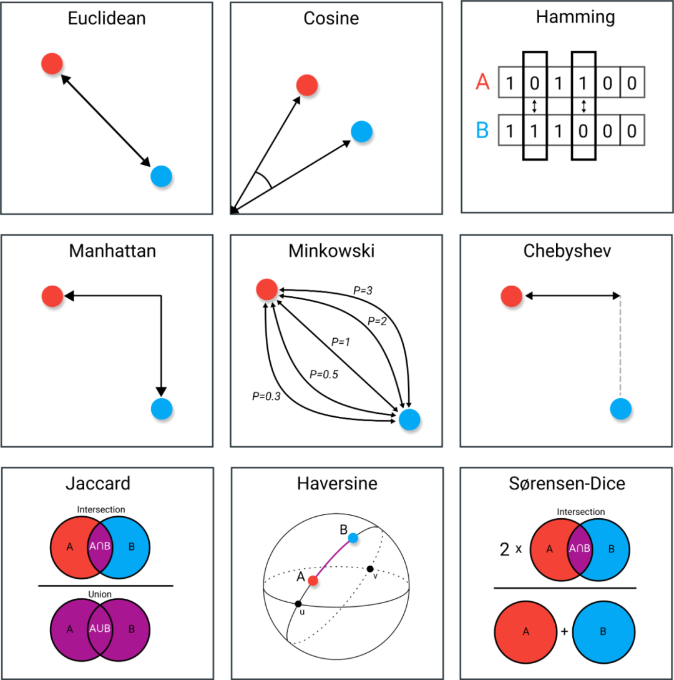
KNN
機器學習中的距離計算
從多個獨立變數預測一個類別變數。
 | Distance | Descible | Drawbacks | Usage
1 | Euclidean L2 distance | The standard method of distance calculation in a Cartesian plane. | It does not perform well in high-dimensional spaces (curse of dimensionality) and is not scale-invariant. | Widely used in 2D or 3D space for geometry, physics, and various algorithms, such as in machine learning for clustering.
2 | Cosine Similarity | Measures the cosine of the angle between two vectors in a multi-dimensional space | Not an actual distance metric, but rather a similarity measure. | Text analysis, determining document or string similarity in machine learning and data mining.
3 | Hamming | Measures the number of positions at which the corresponding symbols are different. | Only applicable to strings of equal length; not a metric for numerical distances. | Information theory for error detection and correction, coding theory.
4 | Manhattan L1 distance | Measures the distance between points in a grid-based path. | Assumes grid-like path movement, which is not always realistic in physical space. | Useful in urban planning, circuit design, and some machine learning models.
5 | Minkowski | A generalization of both Euclidean and Manhattan distances | Choosing an appropriate 𝑝p can be non-trivial and impacts the calculation significantly. | In machine learning, different values of p can be chosen to experiment with the performance of models.
6 | Chebyshev | Based on the maximum difference along any coordinate dimension. | It can be overly simplistic for some applications, as it only considers the largest difference. | Chess games for calculating the distance of the king's move, operations research, and some computer algorithms.
1
2
3
4
5
6

Slide 17
KNN 參考資料
小結
你知道Cross Entropy和KL Divergence代表什麼意義嗎？談機器學習裡的資訊理論
https://ycc.idv.tw/deep-dl_2.html
https://medium.com/@ashisharora2204/logistic-regression-maximum-likelihood-estimation-gradient-descent-a7962a452332
Maximum Likelihood Estimate and Logistic Regression simplified
https://pmirla.github.io/2016/07/20/maximum-likelihood-explanation.html

Slide 18
大師之路 有你有我
Support vector machine (SVM)

Slide 19
Support Vector Machine (SVM)
Why SVM?
是一種知名的二元分類器(binary classifier)
基於統計學習理論基礎的機器學習模型
針對小樣本、非線性、高維度與局部最小點等問題具有相對的優勢
計算速度快且空間成本低等優勢

Slide 20
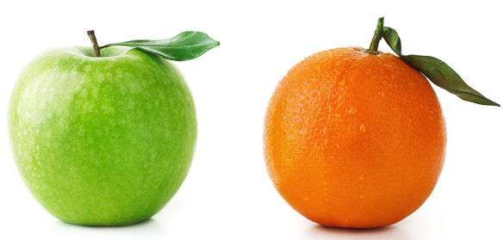
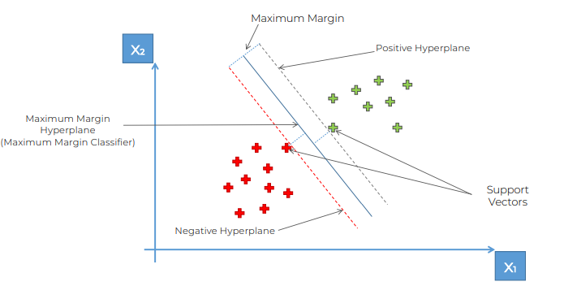
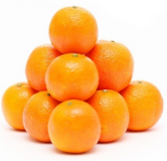

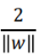
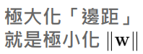

SVM
Support Vector Machine, SVM
SVM 旨在找到最適合連續空間中數據點的超平面，將資料做最大的間隙區分。
概念
核函數：
核函數將數據映射到更高維度的特徵空間，從而解決非線性分類問題。SVM 常用的核函數包括線性核、多項式核、徑向基函數（RBF）核等。這些核函數可以有效地處理各種形式的數據結構。
超平面和邊界（Hyperplane & Decision Boundary）：
SVM 的目標是找到一個超平面，以最佳方式分割不同類別的數據點。最優超平面是那個能夠最大化正例和負例之間邊界的超平面。
損失函數：
SVM 使用 Hinge 損失函數，當一個數據點被正確分類並且遠於超平面超過一定的邊界時，其損失為零。當數據點在邊界內或錯誤分類時，會產生損失，從而促使算法調整超平面的位置。
常用評估指標
準確率（Accuracy）：測量模型預測正確的比例
精確率（Precision）：正確預測為正例的比例
召回率（Recall）：實際為正例中模型預測正確的比例
F1 分數（F1 Score）：精確率和召回率的調和平均
AUC-ROC 曲線（Area Under Curve - Receiver Operating Characteristics）：用於評估分類模型在所有可能的閾值下的整體表現
小叮嚀
支持項量的目的是用來協助找到最大化距離邊界，因此得名支持向量邊界。
Notes:
這個目標函數試圖最小化兩個部分的和：第一部分是 12∥�∥221​∥w∥2，它代表模型的複雜度，其中 ∥�∥∥w∥ 是權重向量的 �2L2 範數，這一項也被稱作正則化項。最小化權重向量的 �2L2 範數有助於防止模型過擬合，確保模型的泛化能力。
第二部分是 �∑�=1�(��+��∗)C∑i=1m​(ξi​+ξi∗​)，其中 �C 是一個調節參數，它平衡了正則化項和損失項的重要性。��ξi​ 和 ��∗ξi∗​ 是松弛變量（slack variables），它們用於衡量數據點的預測值與實際值之間的誤差；這些變量允許某些數據點可以位於「街道」的邊界或錯誤的一側。

Slide 21
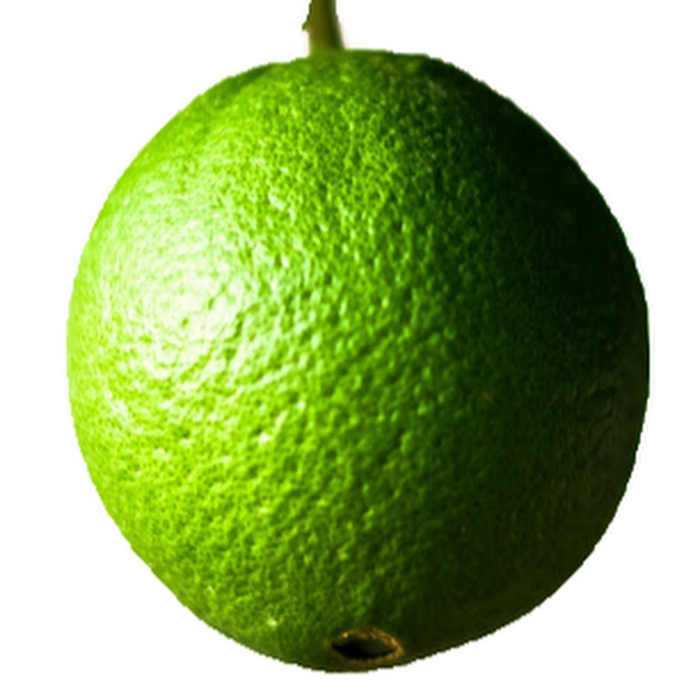
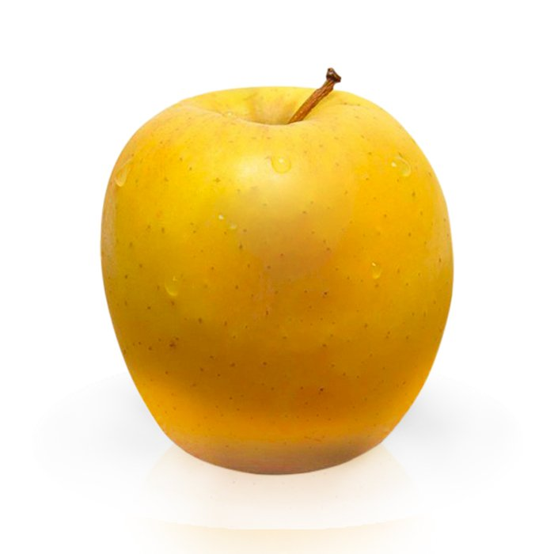
SVM
Support Vector Machine, SVM
SVM 旨在找到最適合連續空間中數據點的超平面，將資料做最大的間隙區分。
概念
核函數：
核函數將數據映射到更高維度的特徵空間，從而解決非線性分類問題。SVM 常用的核函數包括線性核、多項式核、徑向基函數（RBF）核等。這些核函數可以有效地處理各種形式的數據結構。
超平面和邊界（Hyperplane & Decision Boundary）：
SVM 的目標是找到一個超平面，以最佳方式分割不同類別的數據點。最優超平面是那個能夠最大化正例和負例之間邊界的超平面。
損失函數：
SVM 使用 Hinge 損失函數，當一個數據點被正確分類並且遠於超平面超過一定的邊界時，其損失為零。當數據點在邊界內或錯誤分類時，會產生損失，從而促使算法調整超平面的位置。
常用評估指標
準確率（Accuracy）：測量模型預測正確的比例
精確率（Precision）：正確預測為正例的比例
召回率（Recall）：實際為正例中模型預測正確的比例
F1 分數（F1 Score）：精確率和召回率的調和平均
AUC-ROC 曲線（Area Under Curve - Receiver Operating Characteristics）：用於評估分類模型在所有可能的閾值下的整體表現
Notes:
這個目標函數試圖最小化兩個部分的和：第一部分是 12∥�∥221​∥w∥2，它代表模型的複雜度，其中 ∥�∥∥w∥ 是權重向量的 �2L2 範數，這一項也被稱作正則化項。最小化權重向量的 �2L2 範數有助於防止模型過擬合，確保模型的泛化能力。
第二部分是 �∑�=1�(��+��∗)C∑i=1m​(ξi​+ξi∗​)，其中 �C 是一個調節參數，它平衡了正則化項和損失項的重要性。��ξi​ 和 ��∗ξi∗​ 是松弛變量（slack variables），它們用於衡量數據點的預測值與實際值之間的誤差；這些變量允許某些數據點可以位於「街道」的邊界或錯誤的一側。

Slide 22
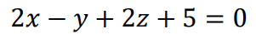
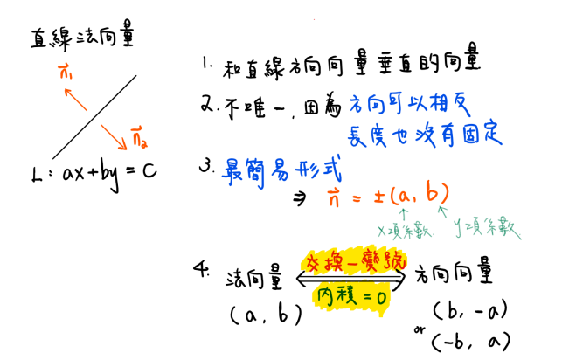
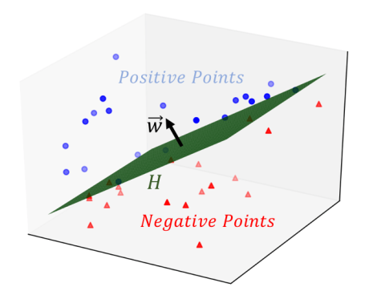
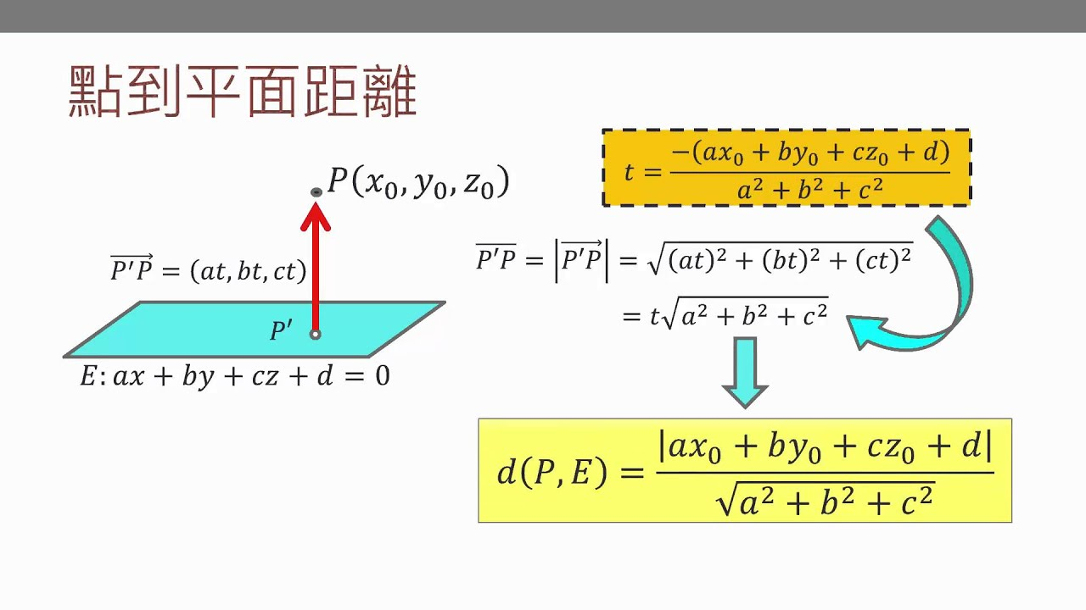
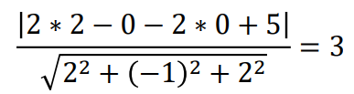
Support Vector Machine (SVM)
How to choose the one width large margin
三維狀態下的點面距離公式
高中數學
(2,0,0)
d
calculate distance
d =

Slide 23
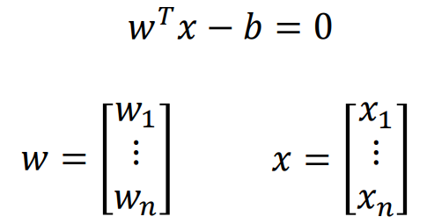
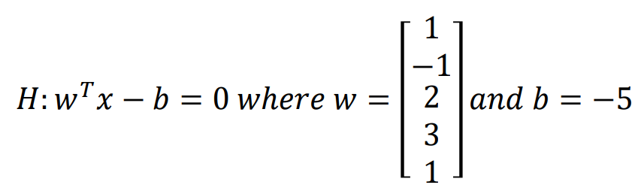
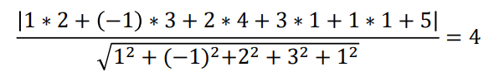
Support Vector Machine (SVM)
Hyperplane in N-dimension
推廣到高維(線性代數技巧)
點: (2, 3, 4,1,1)
面:
點到面距離:

Slide 24
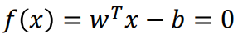
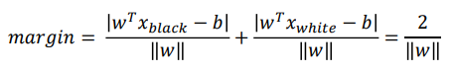
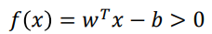
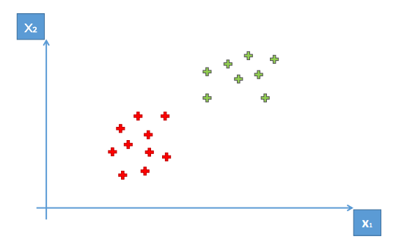
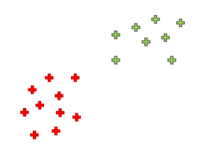
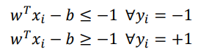
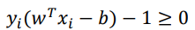
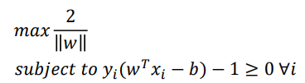
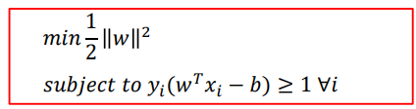
Support Vector Machine (SVM)
How to solve
Goal (what we want):
1
‧ Xgreen
‧ Xred
-1
Constrain:
Optimization Problem:
~
Red: lable = 0
Green: label = 1

Slide 25
Hard-margin SVM V.S. Soft-margin SVM

Slide 26
Support Vector Machine (SVM)
Hard-margin SVM V.S. Soft-margin SVM
principle
軟邊界 SVM 可容許分錯的資料，避免模型產生過擬合
Hard-margin SVM
Soft-margin SVM
SVM最初要尋找一個能夠完美將「所有」資料分成兩邊，具有最大 margin的超平面，這被稱為“hard-margin SVM”。
由於hard-margin SVM，追求要將資料完美分好，因此很容易有 overfitting的風險。
硬邊界是 SVM 的一種理想化形式，它假設完全可分。然而，大多數數據集並不完全線性可分。這就是軟邊界 SVM 的用途
Red: lable = 0
Green: label = 1

Slide 27
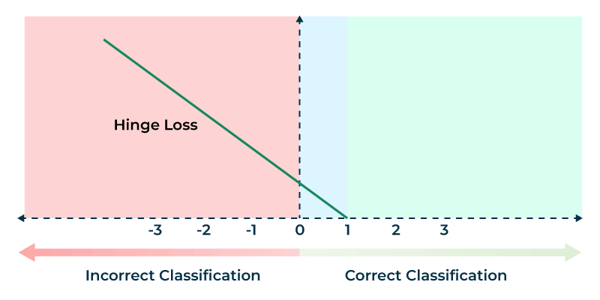
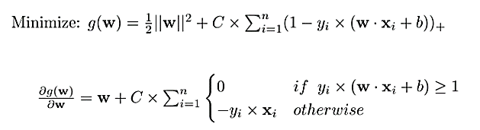
Support Vector Machine (SVM)
SVM 的損失函數: Hinge loss
principle
在支持向量機中，我們允許模型對一些數據點進行錯誤分類。我們對這種錯誤分類對模型進行懲罰。
Goal (what we want):
slack variable ϵ_{i}
Here we introduce slack variable ϵ_{i}.
if confidence score < 1, it means that classifier did not classify the point correctly and incurring a linear penalty of ϵ_{i}
If 0<ϵ_{i} <1 it means the point is correctly classified but lies between the hyperplane and margin plane
If ϵ_{i}>1 if means the point is on wrong side of hyperplane
C is a regularization parameter that balances the trade-off between maximizing the margin and minimizing classification errors.

Slide 28
Kernel Trick

Slide 29
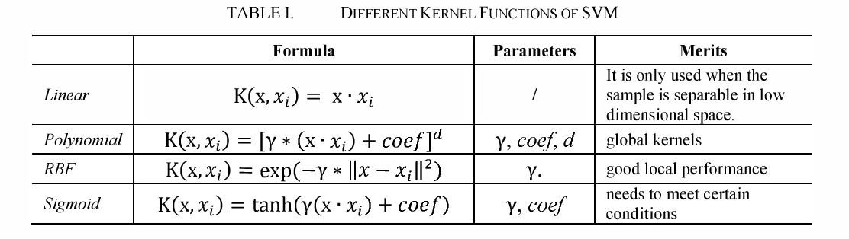
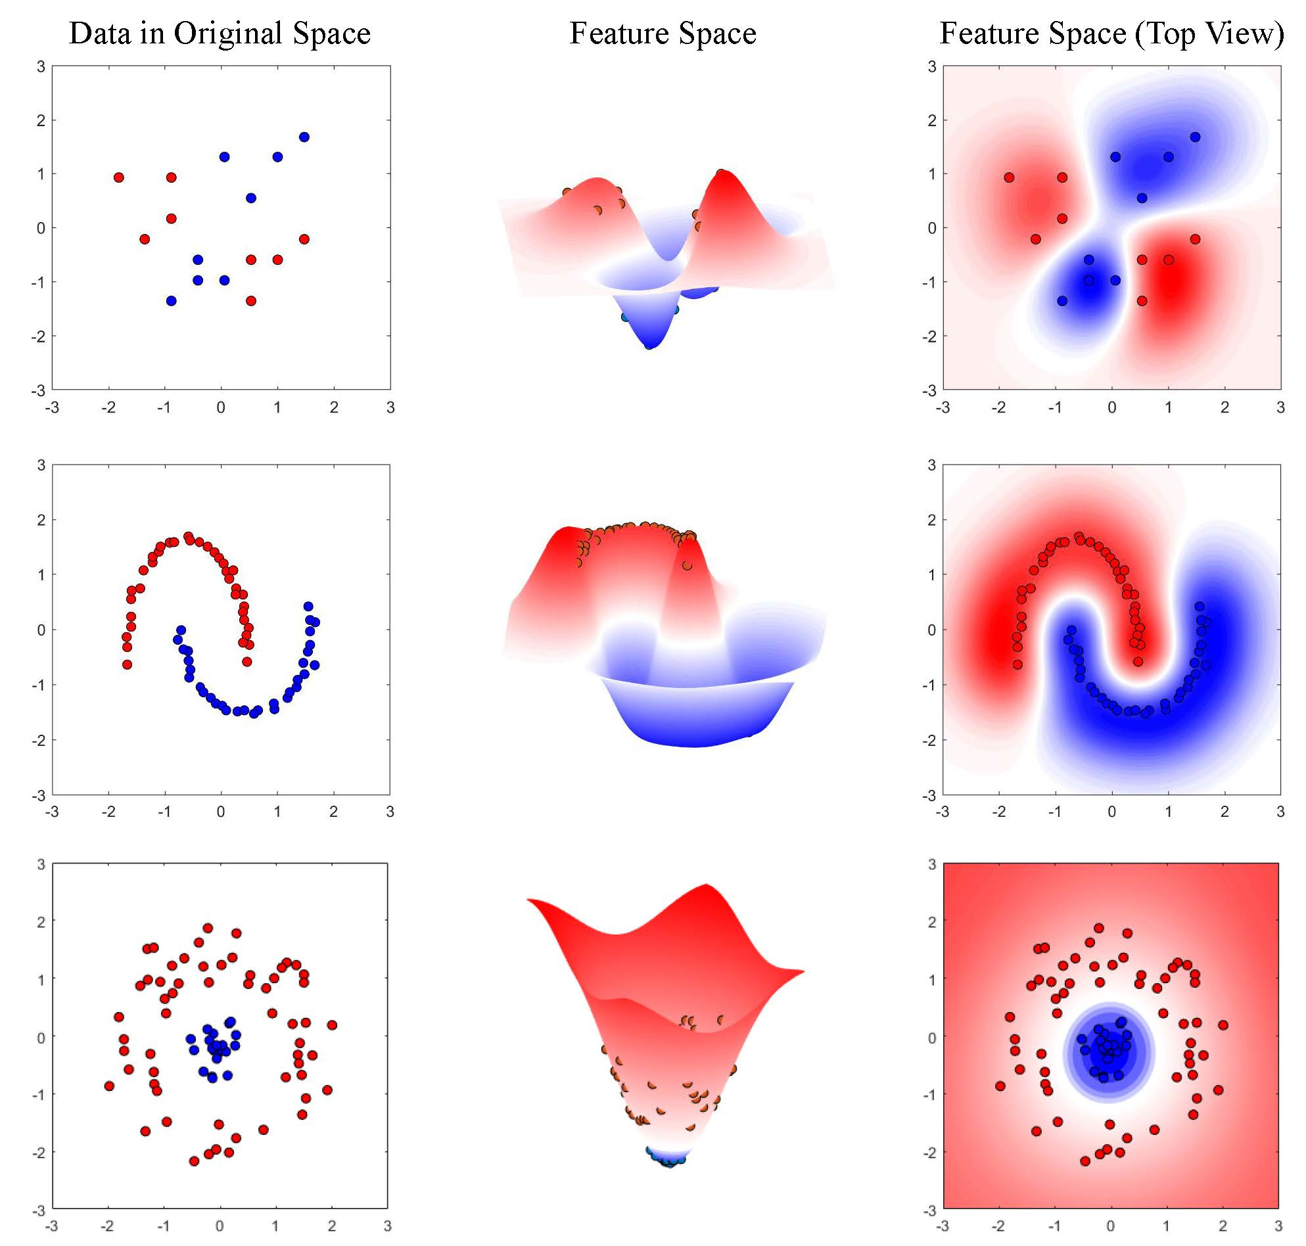


Support Vector Machine (SVM)
Types of kernel function
advance
Gaussian RBF Kernel
‘K’ stands for Kernel Function
‘x’ stands for data points
‘l’ stands for landmark
‘σ' stands for the circumference of separation.

Slide 30

Support Vector Machine (SVM)
Kernel Trick
principle
Gaussian Radial Basis Function Kernel (RBF)
‘K’ stands for Kernel Function
‘x’ stands for data points
‘l’ stands for landmark
‘σ' stands for the circumference of separation or name as gamma.

Slide 31
Support Vector Machine (SVM)
Kernel Trick
principle
RBF
landmark
‘K’ stands for Kernel Function
‘x’ stands for data points
‘l’ stands for landmark
‘σ' stands for the circumference of separation or name as gamma.

Slide 32




Support Vector Machine (SVM)
Kernel Trick
principle
RBF

Slide 33
Higher-Dimensional Space

Slide 34






Support Vector Machine (SVM)
Higher-Dimensional Space
advance
Kernel 函數
概念
針對非線性資料，透過核函數使數據在高維度的特徵空間內進行非線性映射，
目的是將原始低維數據中不可分割的資料點，轉換成在高維空間中可以區分的資料分佈
Hyperplane
Decision Boundary
Hyperplane

Slide 35


Support Vector Machine (SVM)
Mapping to High-Dimensional Space
principle

Slide 36


Support Vector Machine (SVM)
Mapping to High-Dimensional Space
principle
f(x) = x - 5
f(x) = x – 5
f(x) = (x-5)^2

Slide 37

Support Vector Machine (SVM)
Mapping to High-Dimensional Space
principle
f(x) = x - 5
f(x) = x – 5
f(x) = (x-5)^2

Slide 38

Support Vector Machine (SVM)
Mapping to High-Dimensional Space
principle
Kernel mapping function
2D -> 3D
projection
f(x) = x – 5
f(x) = (x-5)^2

Slide 39
Non Linear Kernel SVR

Slide 40




Support Vector Regression (SVR)
Non Linear Kernel SVR
principle

Slide 41

Support Vector Regression (SVR)
Non Linear Kernel SVR
principle

Slide 42


Support Vector Regression (SVR)
Non Linear Kernel SVR
principle

Slide 43


Support Vector Regression (SVR)
Non Linear Kernel SVR
principle

Slide 44


Support Vector Regression (SVR)
Non Linear Kernel SVR
principle

Slide 45


Support Vector Machine (SVM)
SVM 可調參數
principle
參數
C (cost) :
在soft-margin SVM的損失函數(loss function)中，C的存在就是容錯項， 藉由C給予那些被分錯的資料懲罰值，控制support vectors(用來決定超平 面的那些資料點)的影響力
Gamma :
控制模型複雜程度(控制Radial basis function kernel的大小)
gamma越大：模型越複雜，映射維度越高，容易勾勒出擬合近點的超 平面，也容易造成overfitting。
gamma越小：模型越精簡，映射維度偏低，因此能勾勒出平滑、近似 直線的超平面
Kernel:
當不同類別的資料在原始空間中，無法被線性分類器區隔開來時，經非線性投 影後，能在更高維度的空間中可以區隔開。
Linear
Polynomial kernel
RBF

Slide 46
Support vector machine (SVM) 參考資料
小結
Feature Engineering Explained
https://builtin.com/articles/feature-engineering
SVM overview
https://www.slideshare.net/ankitksharma/svm-37753690
https://www.cs.toronto.edu/~urtasun/courses/CSC411_Fall16/16_svm.pdf
https://maniksonituts.medium.com/what-is-kernel-support-vector-machine-svm-2685d2dec4fa
https://zhuanlan.zhihu.com/p/104383162
Hinge loss
https://www.geeksforgeeks.org/hinge-loss-relationship-with-support-vector-machines/
優點
1. 可解決小樣本下的問題
2. 可以解決多特徵空間
3. 透過不同核函數的選擇，可處理不同資料
4. 泛化能力強
缺點
1. 樣本量太大，映射維度過高容易造成運算上的負擔
2. 特徵遠大於樣本的情況下，易造成過度擬合問題
3. 非線性問題的核函數選擇沒有通用標準，難以確定一個適合 的核函數
4. 對缺失值敏感

Slide 47
大師之路 有你有我
Decision Tree Introduction

Slide 48
Support Vector Machine (SVM)
Why Decision Tree?
決策樹是一種強大且常用的分類和預測工具。它們能夠形成一套規則，這些規則不僅易於人類理解，還可以應用於知識系統中。
決策樹通過將數據集分解成越來越小的子集而構建，同時在每一步分裂中產生清晰的規則，不僅提供了良好的數據透明度，也使得模型的決策過程可以被人們輕易跟蹤和驗證，極大地增強了其在實際應用中的可用性和可靠性。

Slide 49

Decision Tree
情境
決策途徑
思考
誰當起始條件?
那些條件要納入考慮?
何時該下決定，結論?

Slide 50

Decision Tree
Decision Tree Intuition
概念
1. 屬性選擇標準（Attribute Selection Measures, ASM）：
決策樹通過評估不同屬性對目標變量的信息增益（例如，信息增益、增益比率和基尼不純度）來選擇最佳屬性。這些標準幫助於分割數據集，使得每次分割後的子集比分割前更加純淨，進而提高模型的預測能力。
2. 樹的生長與剪枝（Tree Growth & Pruning）：
決策樹通過遞迴分割方式從根節點開始生長，每個節點代表一個決策問題。為防止過擬合，樹的生長會在達到一定深度或節點數據量小於閾值時停止。剪枝過程則移除對最終決策較少影響的節點，簡化模型結構並提升泛化能力。
3. 分類與迴歸樹（CART）：
決策樹分為分類樹和迴歸樹兩種，分類樹用於處理離散目標變量，迴歸樹用於處理連續目標變量。分類樹通過計算每個分支的純度來進行數據分割，而迴歸樹則利用最小化均方誤差的方法來找到最佳分割。
常用評估指標
準確率（Accuracy）：測量模型預測正確的比例
精確率（Precision）：正確預測為正例的比例
召回率（Recall）：實際為正例中模型預測正確的比例
F1 分數（F1 Score）：精確率和召回率的調和平均
AUC-ROC 曲線（Area Under Curve - Receiver Operating Characteristics）：用於評估分類模型在所有可能的閾值下的整體表現
Classification and Regression Trees, CART
小叮嚀
增加節點相當於在數據中切一刀
切越多刀分得越細，越有可能overfitting

Slide 51

Decision Tree
Decision Tree Intuition
決策過程
概念
決策樹基本上是由根（Root）節點、分枝（Branch）節點及葉（Leaf）節點所組成。
根節點（Root node）：
沒有父節點的節點，通常為最開始的節點
記憶: 無雙親，唯一。
內部節點（ Internal node or Decision node）：
有子節點的節點，又可稱為分枝節點
記憶: 一個雙親，多個孩子。
葉節點（Leaf node）：
沒有子節點的節點，通常為最終結果
記憶: 無孩子，可以多個。
Layer 1
Layer 2
Layer 3
Layer 4
Depth = 4

Slide 52

Decision Tree
Decision Tree Intuition
決策過程
X1 < 20
yes
no
X1 < 20
X1 < 20
Class A
Class B
Class A
Class B

Slide 53
Decision Tree
Decision Tree Intuition
決策過程
X1 < 20
yes
no
X1 < 20
X2 < 200
Class A
Class B
Class A
yes
no
Split 2
200
X1 < 20
X1 < 20
Class C
Class C
Class B

Slide 54
Decision Tree
Decision Tree Intuition
決策過程
X1 < 20
yes
no
Class A
X1 < 250
X2 < 200
Split 3
Class B
yes
no
yes
no
250
Split 2
200
Class D
X1 < 20
X1 < 20
X1 < 20
X1 < 20
Class C
Class D
Class A
Class C
Class B

Slide 55
Decision Tree
Decision Tree Classification
決策過程
X1 < 20
yes
no
Class A
X1 < 250
X2 < 200
Split 3
Class B
yes
no
yes
no
250
Split 2
200
Class D
X1 < 20
X1 < 20
X1 < 40
X1 < 20
Class C
Class E
Class D
Class A
Class B
Split 4
yes
no
40
X1 < 20
X1 < 20
Class C
Class E

Slide 56
Decision Tree
Decision Tree Regression
決策過程
X1 < 20
yes
no
74.2
X1 < 250
X2 < 200
Split 3
600
yes
no
yes
no
250
Split 2
200
1000.4
X1 < 20
X1 < 20
X1 < 40
X1 < 20
-352
0.2
1000.4
74.2
600
Split 4
yes
no
40
X1 < 20
X1 < 20
-352
0.2

Slide 57
Decision Tree
Decision Tree Regression
X1 < 20
yes
no
74.2
X1 < 250
X2 < 200
Split 3
600
yes
no
yes
no
250
Split 2
200
1000.4
X1 < 20
X1 < 20
X1 < 40
X1 < 20
-352
0.2
1000.4
74.2
600
Split 4
yes
no
40
X1 < 20
X1 < 20
-352
0.2

Slide 58

Decision Tree
Decision Tree 可調參數

Slide 59
Logistic Regression
熵/ 交叉熵
advance
「熵」指的是真實分布的自信息量，也就是該分布自身的不確定性的度量
概念
1. Entropy:
每條訊息所包含資訊的期望值（平均值）
熵可以被視為不確定性的指標
平均值越大表示更多的混亂
2. Cross Entropy :
交叉熵是機器學習中的一個概念，尤其用於分類任務，用於衡量預測的概率分佈與實際分佈（或真實標籤）之間的匹配程度。
將交叉熵視為衡量模型在預測時的匹配程度的一種方式。就像比較模型認為會發生的事情與實際發生的事情。如果模型的預測接近實際情況，交叉熵就低。如果預測相差很大，交叉熵就高。
較低的交叉熵表示預測與實際情況之間的對齊更好。它衡量了預測分佈與真實類別分佈之間的“距離”。
Probabilities
Ground Truth
0.775
0.116
0.039
0.070
1
0
0
0
Entropy
Cross Entropy
1
2
3
4
1
2
3
4

Slide 60
Logistic Regression
交叉熵 – 與 Ground Truth 比較
advance
交叉熵是一種用來量化兩個概率分布之間差異的損失函數。衡量預測分布與真實分布之間的不一致程度。
Entropy
Cross Entropy
-0.775*log(0.775)
0.775
1
Class 1
-0.116*log(0.116)
0.116
0
Class 2
演算法1:
-1*log(0.775) + -0*log(0.116) + -0*log(0.039) + -0*log(0.070)\
= 0.11
演算法2:
-1*log(0.891) + -0*log(0) + -0*log(0.039) + -0*log(0.070)
= 0.05
演算法3:
-1*log(0.999) + -0*log(0.001) + -0*log(0) + -0*log(0)
= 0.0004
-0.039*log(0.039)
0.039
0
Class 3
-0.070*log(0.070)
0.070
0
Class 4
0.330
Probabilities
Ground Truth
0.775
0.116
0.039
0.070
1
0
0
0
小叮嚀
交叉熵越低，
代表模型預測分布越接近真實，或是越一致
1
2
3
4
1
2
3
4

Slide 61
Logistic Regression
交叉熵 – 與其他 Probability 比較
advance
交叉熵是一種用來量化兩個概率分布之間差異的損失函數。衡量預測分布與真實分布之間的不一致程度。
Entropy
P1
P2
Cross Entropy
-0.2*log(0.2)
0.2
0.25
Class 1
-0.25*log(0.25)
-0.7*log(0.7)
Lce(P1, P2)
-0.5*log(0.5)
0.7
0.5
Class 2
Cross entropy on 演算法1(P1) over 演算法2(P2):
-0.2*log(0.25) + -0.7*log(0.5) +
-0.05*log(0.2) + -0.05*log(0.05)
= 0.431
Cross entropy on 演算法2(P2) over 演算法1(P1):
-0.25*log(0.2) + -0.5*log(0.7) +
-0.2*log(0.05) + -0.05*log(0.05)
= 0.577
-0.05*log(0.05)
0.05
0.2
Class 3
-0.2*log(0.2)
-0.05*log(0.05)
0.05
0.05
-0.05*log(0.05)
Class 4
0.378
Probabilities I
Probabilities II
0.430
0.2
0.7
0.05
0.05
0.25
0.5
0.2
0.05
Cross-entropy is greater than entropy
Cross-entropy on distribution 1 over 2 > Entropy on distribution 1 Cross-entropy on distribution 2 over 1 > Entropy on distribution 2
If two distribution become closer
• Value of cross-entropy is closer to entropy
1
2
3
4
1
2
3
4

Slide 62





Decision Tree
資訊獲利（Information Gain）
advance
以資訊複雜度出發，探討新 特徵能否降低整體複雜度， 進而更容易判斷
概念
Information Gain :
值越大代表說純度提升越大，也就是說分類的效果較好，所以說模型會在所有試過的方法中選擇 Gain 最大的方法做資料的切割
Subset of Red or Blue ball

Slide 63



Decision Tree
吉尼係數（Gini Index）
advance
判斷預測結果是否有區分清楚，降低不純度，來衡量特徵對於判斷目標的幫助
概念
Gini impurity :
吉尼係數又可以稱為吉尼不純度（Gini impurity），該係數也是用來評估資料的凌亂程度，該係數值會落於[0, 0.5]區間

Slide 64

Decision Tree
熵＆基尼不純度-以不同觀點衡量不確定性
advance
判斷預測結果是否有區分清楚，降低不純度，來衡量特徵對於判斷目標的幫助

Slide 65

Decision Tree
熵＆基尼不純度-以不同觀點衡量不確定性
advance
判斷預測結果是否有區分清楚，降低不純度，來衡量特徵對於判斷目標的幫助

Slide 66
Decision Tree Introduction 參考資料
小結
Demystifying Cross-Entropy: A Key Concept for Understanding Classification in Machine Learning
https://medium.com/@nikitamalviya/demystifying-cross-entropy-a-key-concept-for-understanding-classification-in-machine-learning-84efb0842fbd
機器學習筆記-決策樹(Decision tree)
https://medium.com/@SCU.Datascientist/python%E5%AD%B8%E7%BF%92%E7%AD%86%E8%A8%98-%E6%B1%BA%E7%AD%96%E6%A8%B9-decision-tree-b9acf11f0f84
Maximum Likelihood
https://www.youtube.com/watch?v=BfKanl1aSG0

Slide 67
Evaluation criteria w/ regression

